Slide 1
紙籐編織
影片
紙棒
發票編成民生用品
用舊報紙編籃子

Slide 2
紙藤編織基礎
紙藤的編織是現代手工藝中，較能回收資源再予利用的方法之一。
材料除了使用廣告紙外，亦可利用過期的月曆或雜誌等銅版紙。
如果希望製成的成品，色彩豐富美麗，式樣變化多端，可使用廣告紙的彩色部分做為正面或購買白色紙藤專用紙，即可完成美麗的作品。

Slide 3
紙棒製作法
首先準備好廣告紙及捲棒。
尺寸標準。
廣告紙裁好大小後，紙棒與紙對角線平行或與水平呈３０度角放置，棒子約１／３突出右端。
將捲棒由邊端捲緊。
捲完時，再順原方向輕輕轉緊，使其稍細；前端再以白膠固定。
最後逆原方向輕轉紙棒，待鬆後即可抽出。

Slide 4
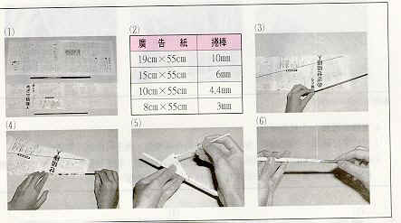

Slide 5
紙棒連接法
捲成的紙棒一端略粗，一端略細。結合時，拿細的一端沾膠插入令一支的粗端約3公分處。
連接主枝前，須先加穿鐵絲， 並與原以的鐵絲重疊。
新主枝先穿過鐵絲，再如一般連接法與舊主枝接合。

Slide 6
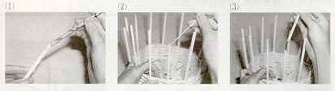

Slide 7
主枝的補強：（主枝的增枝）
  增枝穿好鐵絲，一端沾膠，貼於主枝旁，再編兩圈後，與主枝漸漸分開變成兩枝。
  編織底部大的作品，因主枝距離愈來愈大而使結構鬆散，若主枝間隔在
  2~3公分以上時，則須增枝以補強。又最後一根主枝不增枝，以維持奇數枝。

Slide 8
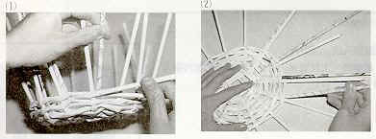

Slide 9
十字形起編法：適合圓底作品
準備三枝橫、三枝直的紙棒（做為主枝），呈十字形放置（作品大者可增加枝數）
右上端的一枝下折，成為編枝的開端。
編枝反覆的下壓、上提，以順時針方向繞兩圈。
編枝太短時，用連接法再續接一枝。（接下去的編枝，均不穿鐵絲）
繞完兩圈後，主枝分別展開呈一圓面。（主枝應為奇數支）
編枝以平編方烒開始一壓一提的依順時針方向繞。

Slide 10
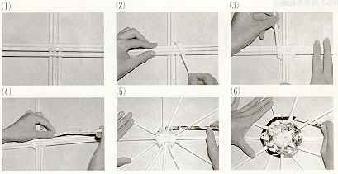

Slide 11
井字形起編法
主枝以每兩枝一組，如井字形般上下交疊而成。（作品大者可增加枝數）
右上端的一枝下折，成為編枝的開端
主枝仍以兩枝為一組，編枝反覆的下壓與上提，依順時針方向繞一圈。（較大的作品可繞兩圈）
主枝展開另一圓面，編枝開始以平編方式一壓一提
編枝太短時，用連接法再續接一枝
繼續編至所須之底面積為止

Slide 12
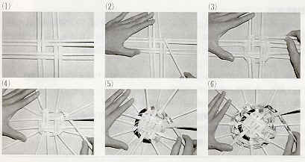

Slide 13
網目形起編法
主枝縱橫各三枝，以下上交錯方式排列。（作品大者可增加枝數）
右上端的枝下折，成為編枝的開端。
主枝展開呈一圓枝，編枝以平編方式開始一壓一提的依順時針方向繞。
編枝太短時，再用連接法接一枝，約編至所須底部大小為止。

Slide 14
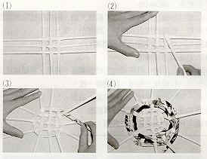

Slide 15
綱目形起編法
起頭方法如３之（１），只是枝數增加，且縱橫枝數不一定相同。另再取一編枝對折後，掛在左上角開始絞編。
絞編一圈後部即完成。

Slide 16
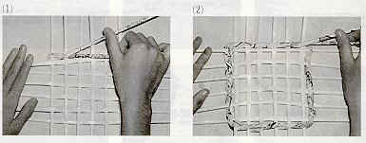

Slide 17
橢圓形起編法
  以綱目形編法做起頭，上下縱橫交錯，橫的四枝緊靠而放，直的六枝間隔而放
  另取一枝編枝對折成兩端，掛在左上端
  兩端同時進行平編（即為追逐編）
  以追逐編方式續編
  編至右上端時，將橫放的主枝展開成一扇形，再繼續往下編
  任何一隻編枝太短時，即續接一枝
  另一端橫放的主枝，也展開一扇形
  邊編邊依作品的需要來旋轉底部
  編至所須的大小即完成底部

Slide 18
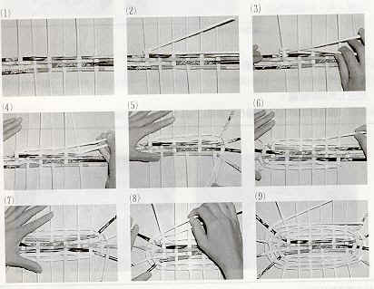

Slide 19
基本編法
平編：一枝編枝以一提一壓的方式穿梭於主枝間。
追逐編：兩枝編枝同時進行平編。此法即使主枝為偶數枝時也能編。
絞編：兩枝編枝在主枝間絞轉。

Slide 20
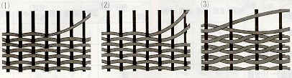

Slide 21
主枝結束法
前後折入法：主枝約留3~4公分，其餘剪斷，再一前一後地折入黏貼。
絞編結束法：編織的最後一圈用絞編，再將主枝齊頭剪斷，最後以白膠固定。
平編結束法：將要結束的主枝從( 1)的內側穿出，繞過(2)的外側， 再穿入(3)
的內側,然後剪斷即可。

Slide 22
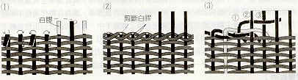

Slide 23
